Slide 1



TECH NOVA
PRESENTATION
Nicolas Huang
Developer IA
06/10/2025
1

Slide 2

CONTEXTE & OBJECTIF
TechNova Partners fait face à un taux élevé de démissions.
Objectif de la mission : identifier les causes principales d’attrition à partir des données internes.
Démarche : consolider les données, explorer, modéliser et en tirer des recommandations RH.
2

Slide 3

JEUX DE DONNÉES INITIAUX
extrait_sirh.csv → données RH (poste, ancienneté, type de contrat, service, etc.)
extrait_eval.csv → évaluations de performance des employés
extrait_sondage.csv → réponses à un questionnaire de satisfaction
LES TROIS FICHIERS ONT ÉTÉ FUSIONNÉS SUR L’IDENTIFIANT UNIQUE ID_EMPLOYEE POUR CONSTITUER UN DATASET COMPLET.
3

Slide 4

HYPOTHÈSES & PRÉPARATION DES DONNÉES
Normalisation des noms de colonnes et nettoyage des valeurs.
Transformation des identifiants d’évaluation pour les relier aux employés.
Gestion des valeurs manquantes.
Encodage des variables catégorielles (OneHotEncoder).
Standardisation des variables numériques.
Regroupement des modalités rares → catégorie “autre” pour éviter le bruit statistique.
4

Slide 5

ANALYSE EXPLORATOIRE : INSIGHTS CLÉS
Taux d’attrition élevé dans certains services et pour certains postes.
Ancienneté courte = risque de départ plus important.
Corrélation entre évaluation de performance et attrition :
employés mal évalués plus susceptibles de quitter.
Satisfaction (sondage interne) fortement liée au risque de démission.
5

Slide 6

MÉTHODOLOGIE DE MODÉLISATION
Baseline : DummyClassifier (majorité)
Logistic Regression (linéaire, baseline avancée)
Modèle final : Random Forest
Optimisation des hyperparamètres via GridSearchCV (profondeur, nombre d’arbres, etc.).
Évaluation : train/test split (80/20) avec stratification.
6

Slide 7

RÉSULTATS DES MODÈLES
DummyClassifier : très faible F1-score, pas mieux que hasard.
Logistic Regression : amélioration mais limitée.
Random Forest optimisé :
Bon équilibre précision/rappel.
Meilleure capacité à capturer les relations complexes.
7

Slide 8
FEATURE IMPORTANCE (GLOBALE)
Méthodes utilisées :
Importance native RandomForest
Permutation importance
Top variables influençant l’attrition :
Ancienneté
Résultats des évaluations
Satisfaction issue du sondage
Service d’affectation
Type de contrat
8

Slide 9
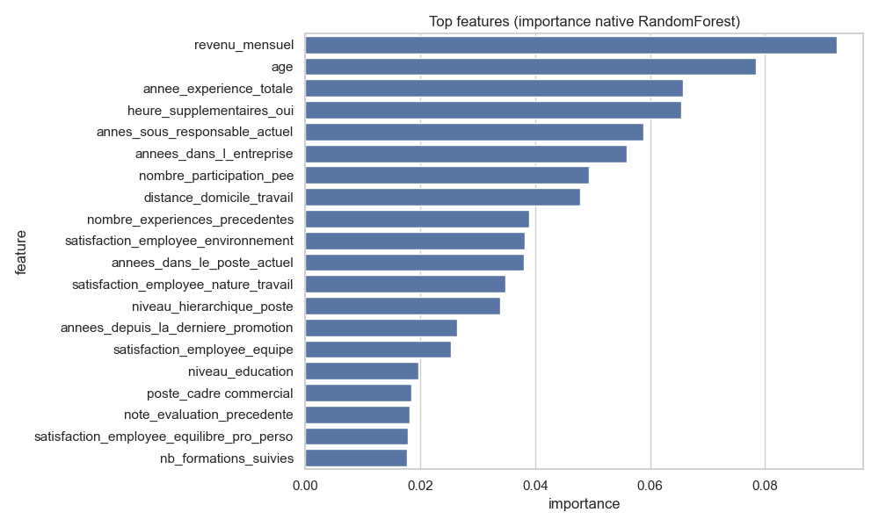
9

Slide 10
FEATURE IMPORTANCE (LOCALE)
Analyse avec SHAP pour interpréter des cas individuels.
Exemple 1 : Employé qui a quitté → faible satisfaction + mauvaise évaluation = facteurs clés.
Exemple 2 : Employé resté → bonne évaluation + ancienneté longue = facteurs protecteurs.
10

Slide 11

RECOMMANDATIONS RH
Renforcer la fidélisation dans les services les plus touchés.
Améliorer la satisfaction via un meilleur suivi managérial.
Cibler les profils à risque (ancienneté faible + faible satisfaction) pour des actions préventives.
Surveiller en continu les indicateurs clés pour anticiper les départs.
11

Slide 12

CONCLUSION
Fusion de 3 sources de données → vue complète des employés.
Random Forest optimisé = modèle le plus fiable.
Insights clés : satisfaction, performance, ancienneté, service = principaux facteurs d’attrition.
Analyse locale (SHAP) → explication des départs au niveau individuel.
Prochaines étapes : enrichir le dataset (salaires, mobilité interne), tester d’autres algorithmes, intégrer un suivi en temps réel.
12

Slide 13
THANK YOU
NOVATECH COMPANY
13

